Slide 1




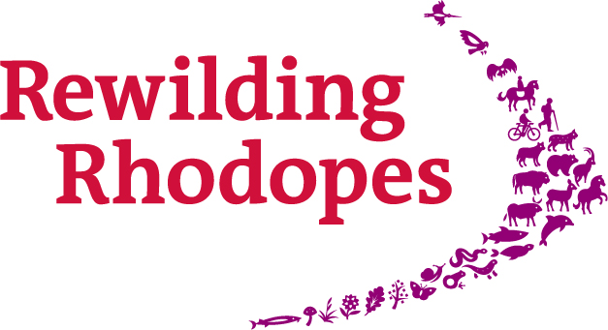




Екоприключенци! .
Екологична образователна програма
за учители и ученици
— Октомври —
Тема на месеца:
Царския орел - история, настояще, бъдеще

Slide 2
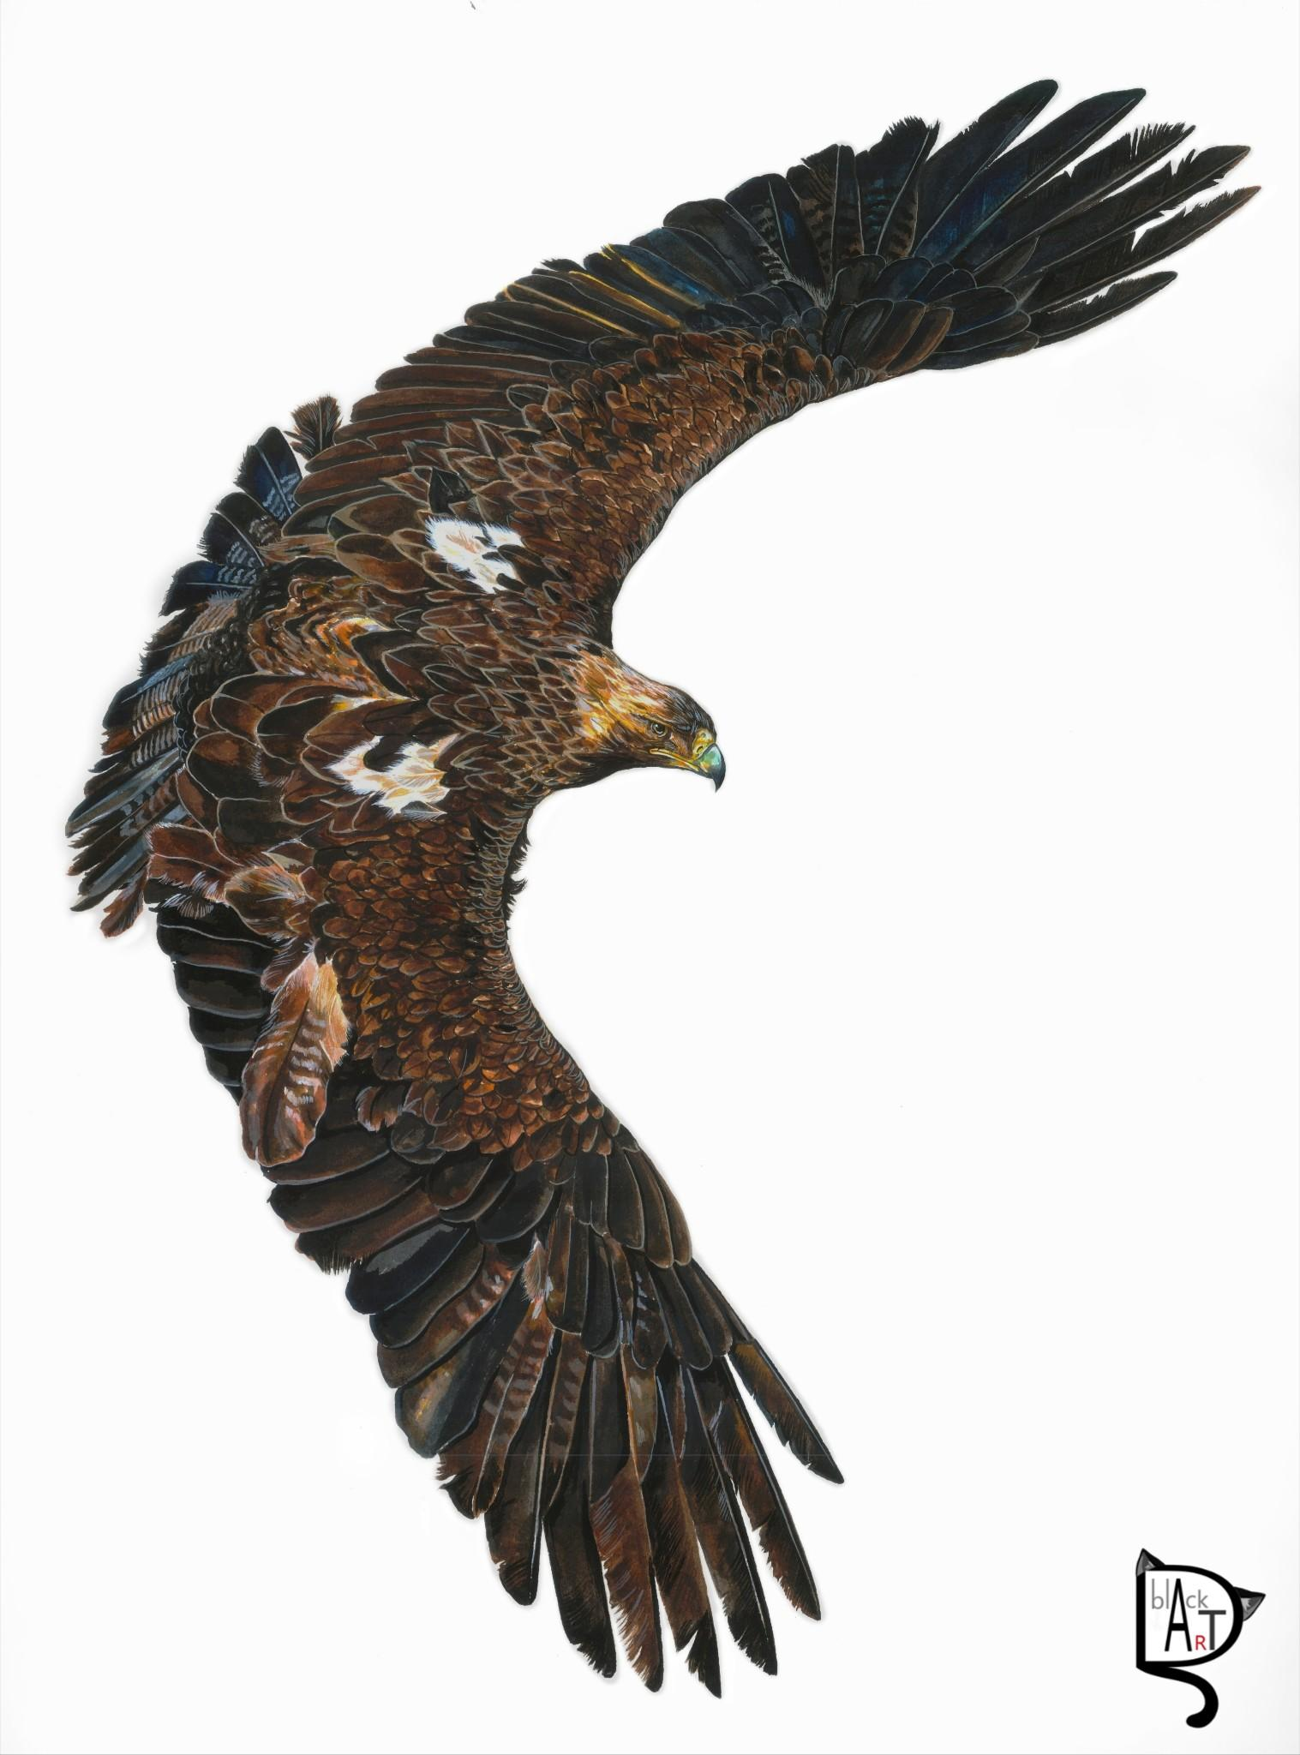

Този месец ще се запознаем в подробности с една много специална птица – царският орел.
В България се срещат цели 10 вида орли, но може би царският е орелът, свързан най-много с хората, с нашите митове и вярвания.
Рисунка: Демита Чернева

Slide 3
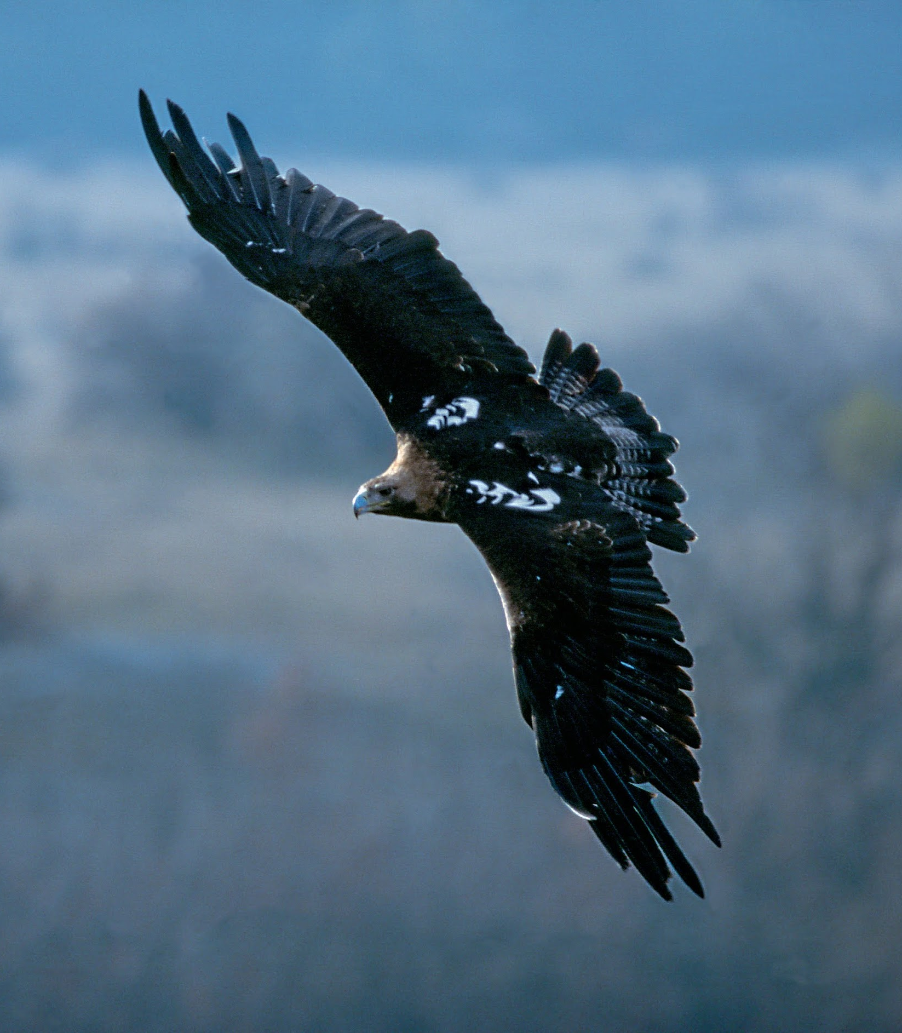
Властелина на бурите
Българското име на царския орел е „кръстат“ орел, заради белите пера на раменете му, които заедно със светлата глава и опашка образуват кръст и от там „кръстат“ орел.
Носейки този символ на крилете си, орелът се е превърнал в закрилник над посевите и стадата, над които лети. Вярвало се е, че където има от тези орли, нивите са защитени от бури.
Снимка: Ласло Новак

Slide 4
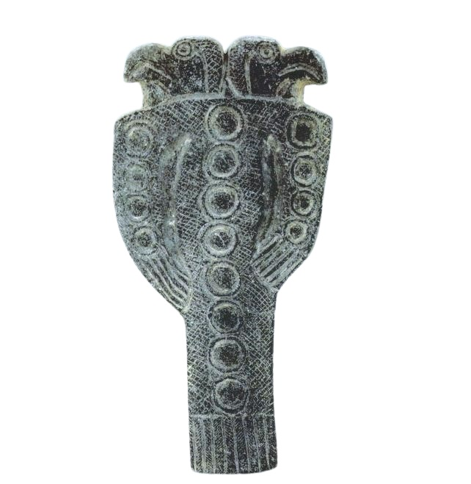
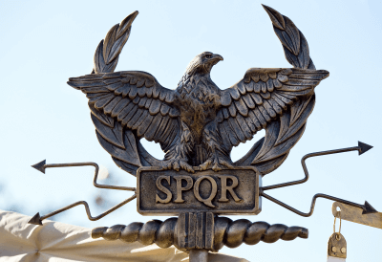
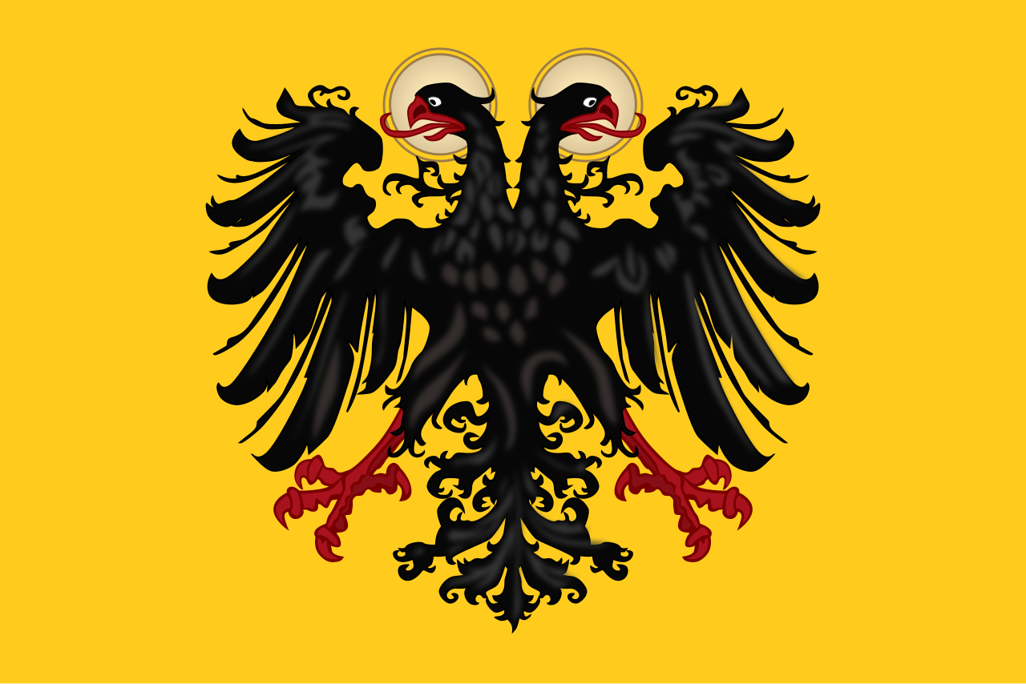
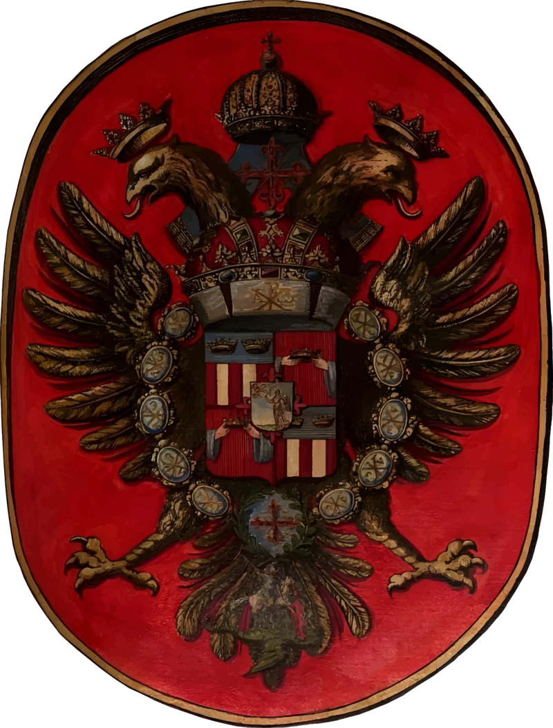

Още от праисторически времена орелът е бил символ на сила, власт, непобедимост ,на царствена птица. Носен от римските легиони в походите им, знак за царственост и благородство. Срещаме орела на много места през годините история.
Царският орел често присъства в гербовете и знамената на държавите и днес.
Снимка: Wikipedia

Slide 5
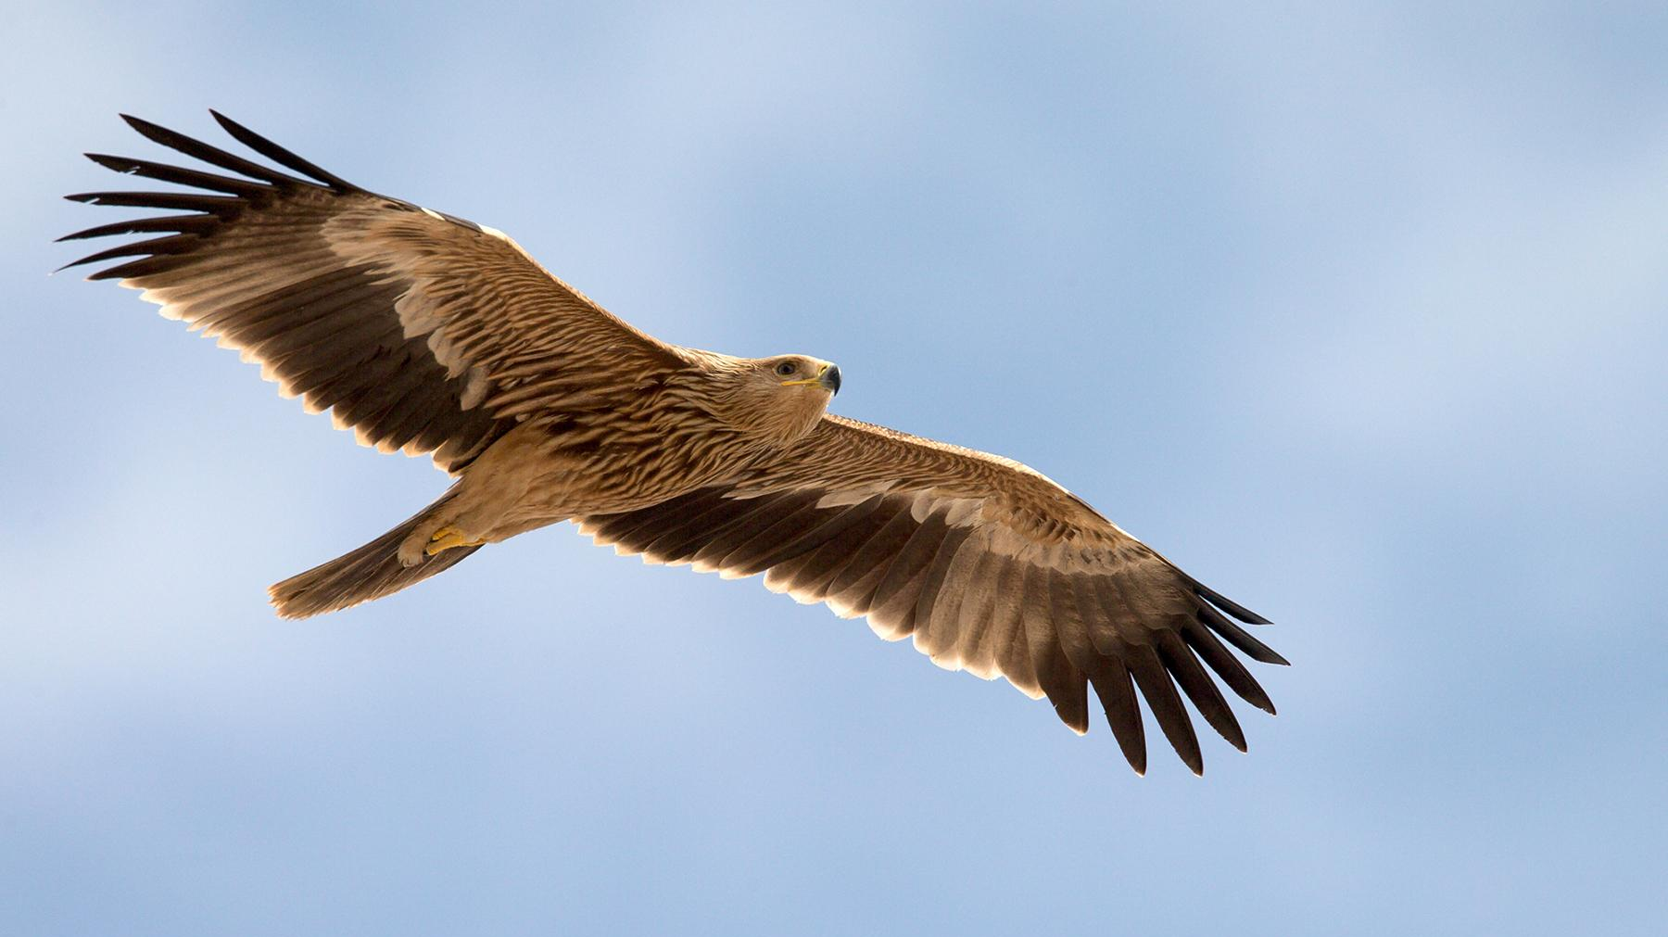
Дори и сега, когато видим величествената осанка на летящ орел, ни обзема чувство на сила и превъзходство, която се оказва, че е много крехка и илюзорна.
Снимка: Wikipedia

Slide 6
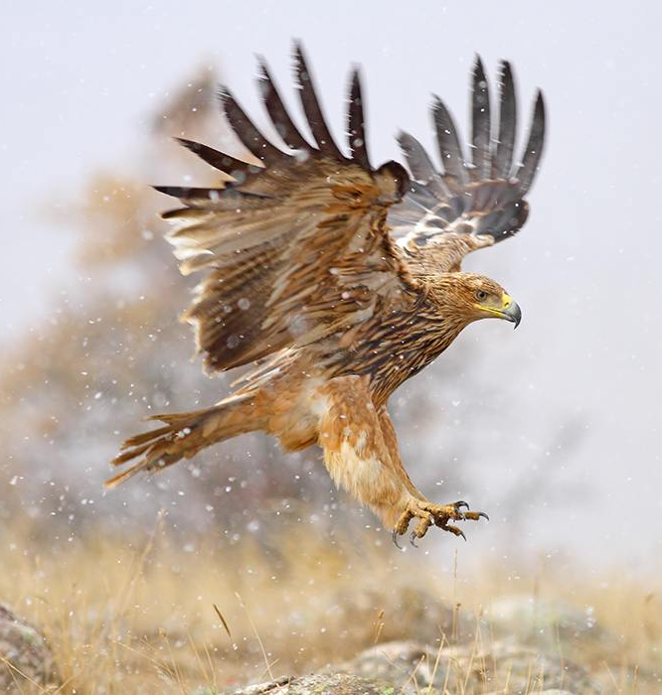
Колко голям е царският орел? Колко години живее? Колко тежи? Може ли да вдигне малко агънце?
Все въпроси, които често се задават, но отговорите им рядко биват чути, а още по-рядко те са верни.
Снимка: Doga

Slide 7
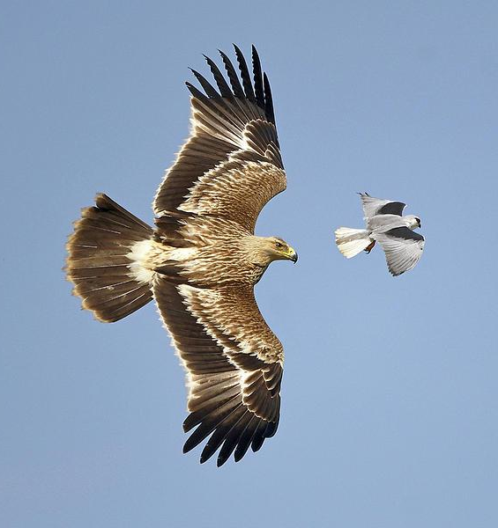
Царският орел има размах на крилете 2 метра, което си е голяма птица.
Нека измерим сега колко е 2 метра. Малко повече от височината на вратата на класната стая. Толкова е разстоянието от „пръстите“ на едното крило, та чак до „пръстите“ на другото крило.
В България се срещат и по-големи по размах на крилете орли и други птици, но за тях в следващите месеци.
Колко ли килограма тежи този двуметров орел според вас?
Кажете няколко предположения ☺
По-малката птица тук също е граблива птица – пепелява каня, която е с размах на крилете от 80 сантиметра.
Снимка: Wikipedia

Slide 8
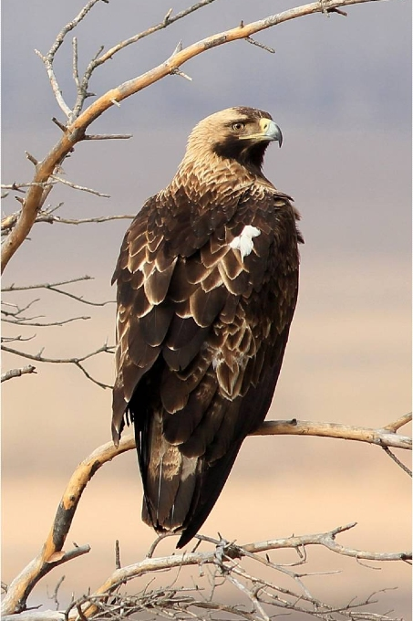
Обикновено мъжките птици тежат между 2.5 и 4 килограма, а женските между 3 и 4,5 килограма.
Защо има разлика между мъжките и женските?
При дневните грабливи птици, каквито са орлите, соколите, ястребите – женската птица винаги е по-голяма като размер и по-тежка. Това е така защото женската е тази, която мъти яйцата в гнездото и е нужно да е голяма, силна и страшна, ако дойде неприятел, който иска да изяде яйцата. Мъжкият е този, който осигурява храната, затова трябва да е бърз и пъргав.
Снимка: Wikipedia

Slide 9
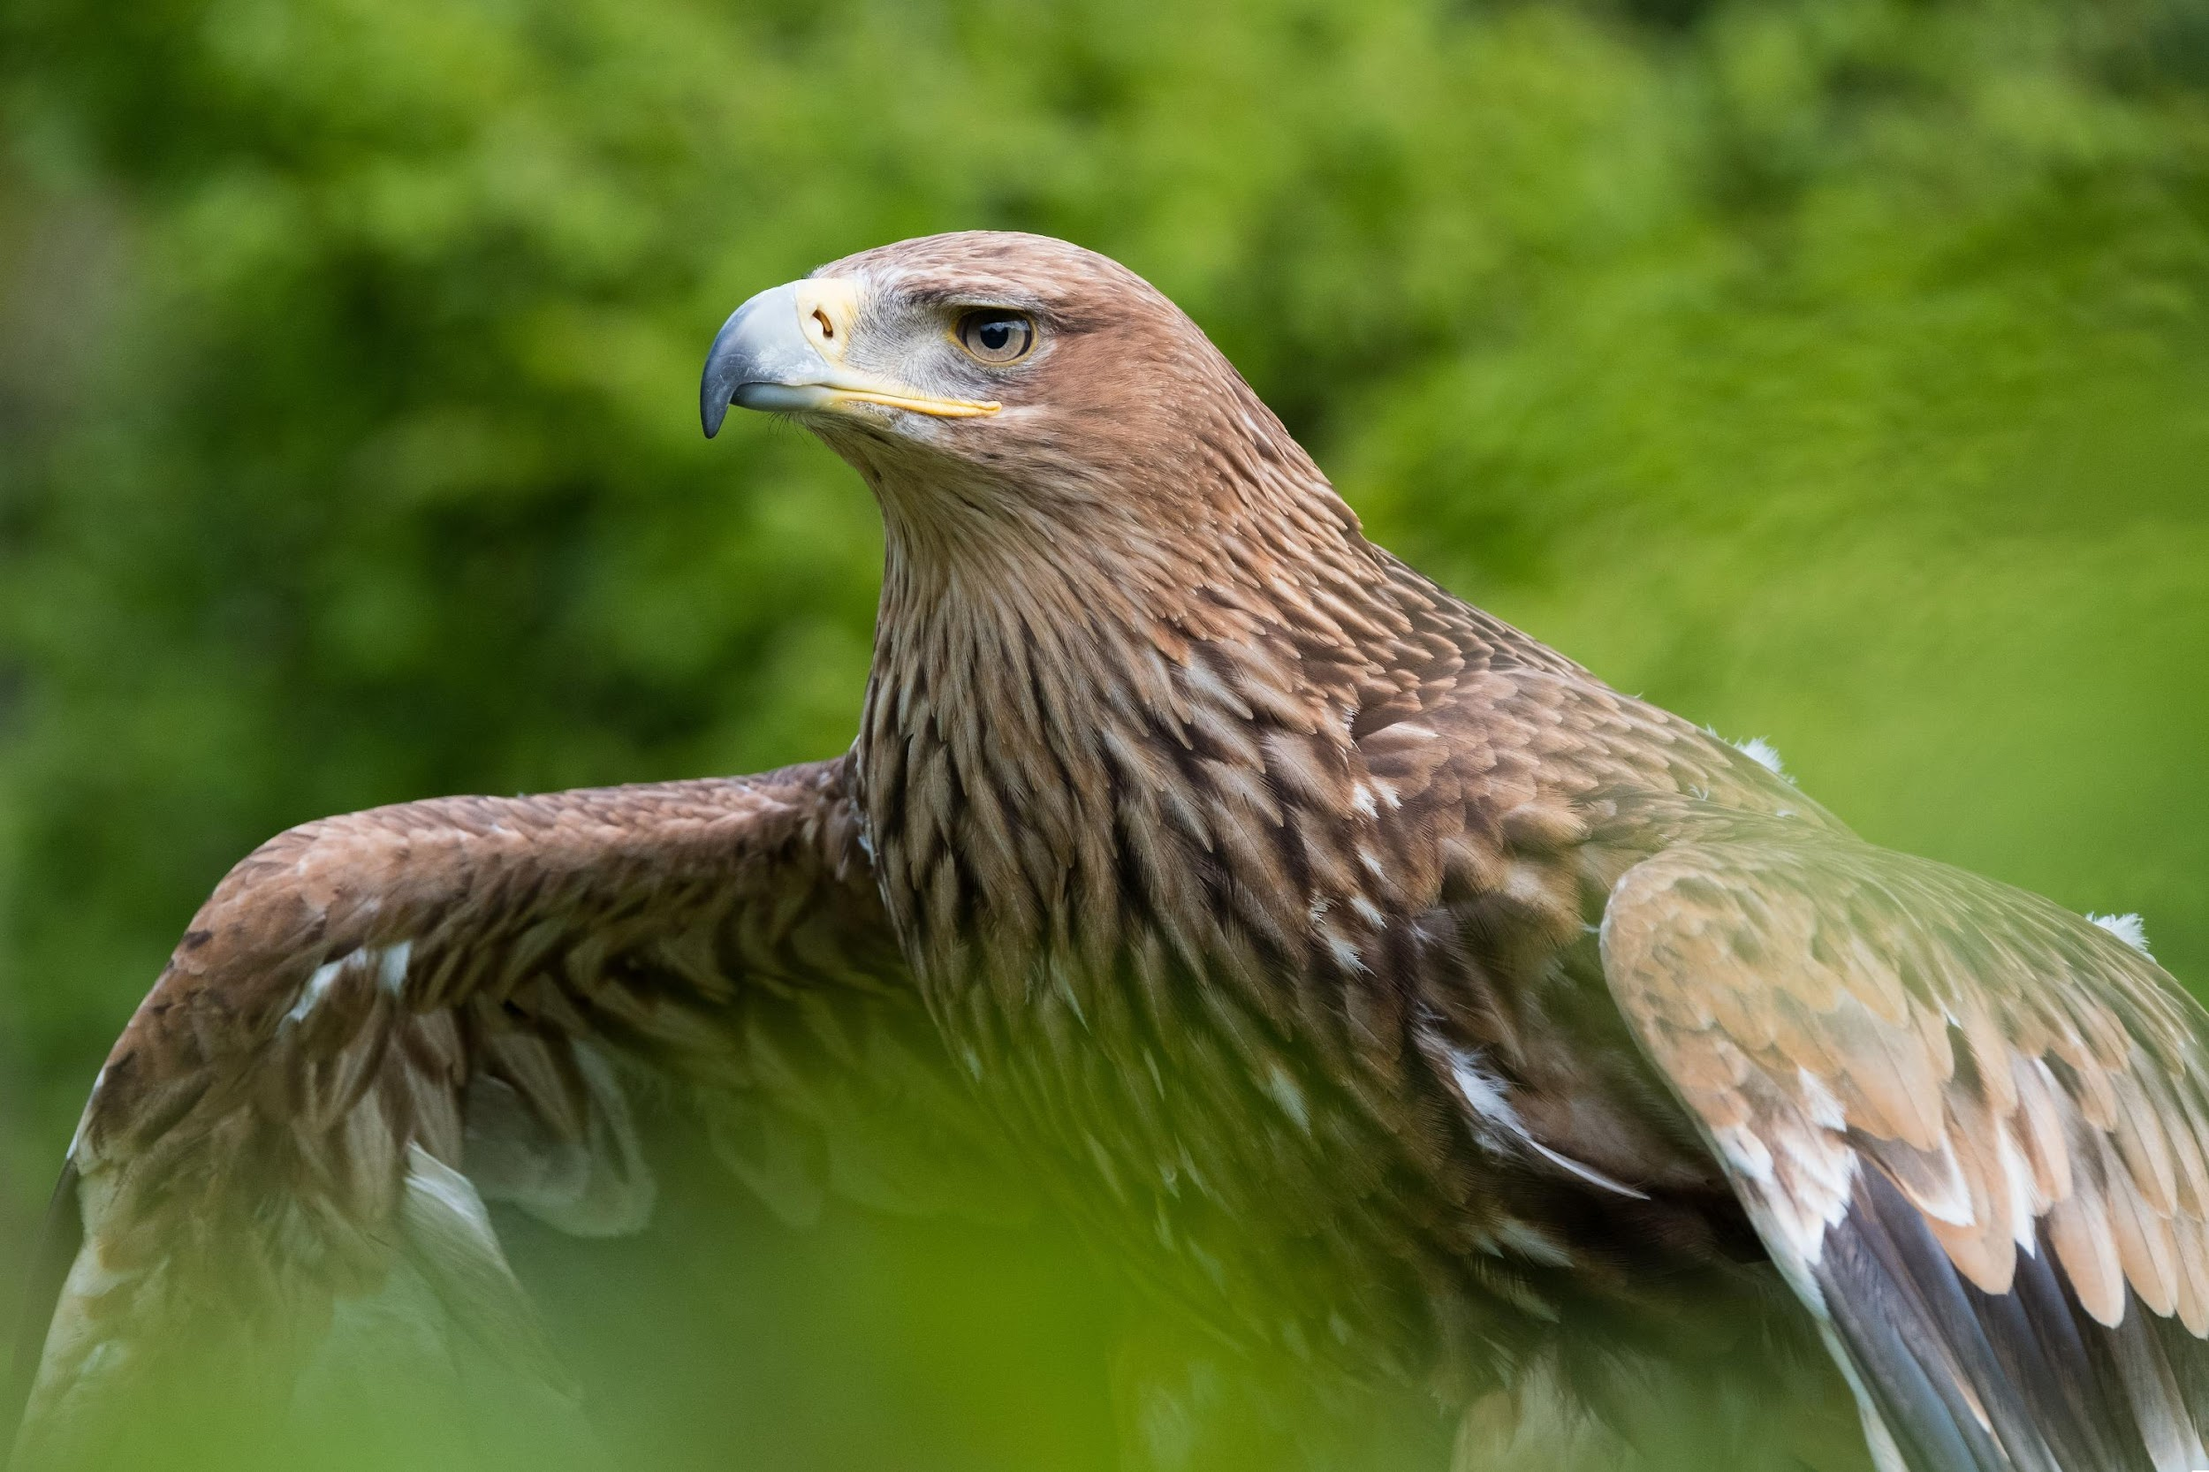
Да се върнем на въпросите – дали орел може да вдигне агънце? След като знаем тежестта на самия орел, дали е възможно той да повдигне нещо с неговата тежест? Отговорът е не. Крилете им не са толкова силни, а и орлите нямат интерес към подобни жертви. Нека разгледаме и менюто на царя.
Снимка: Canva

Slide 10
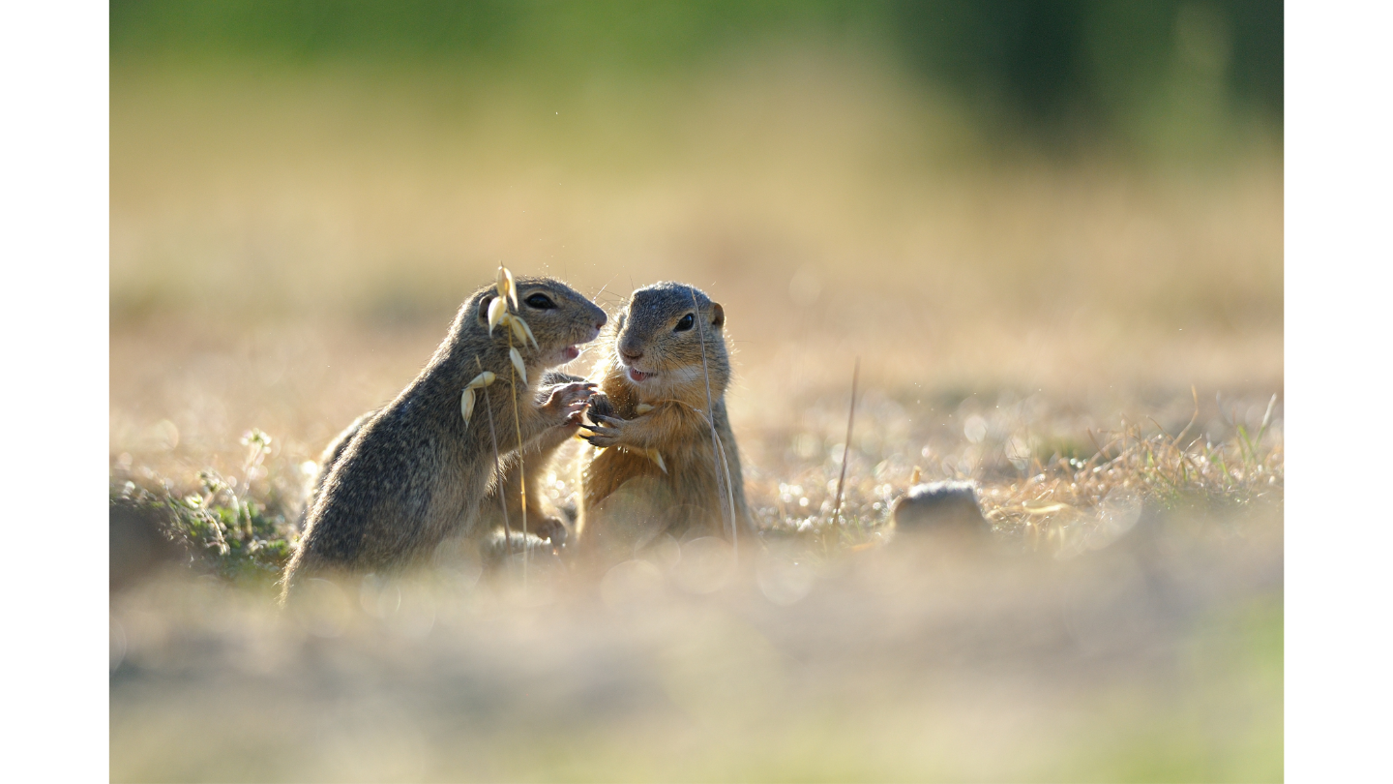
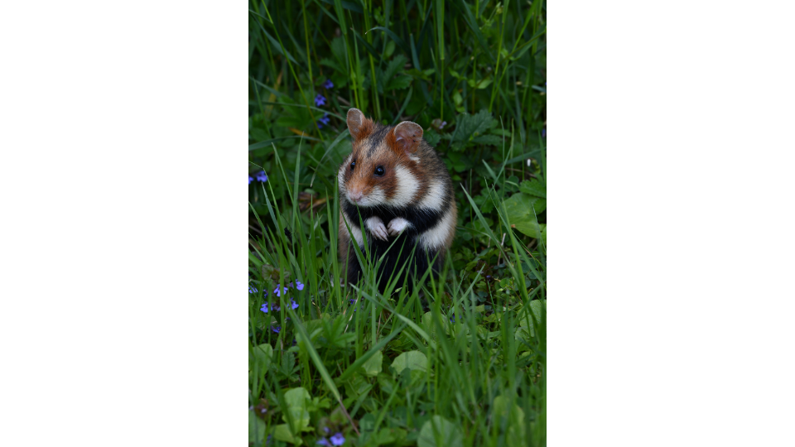
Най-най-най-любимото хапване на царския орел са лалугерите, а след това са полските мишки. Някои конкретни птици са се научили да ловуват таралежи и дори щъркели.
До 80% от менюто му са именно лалугерите, полевките и полските мишки.
Снимка: Canva

Slide 11
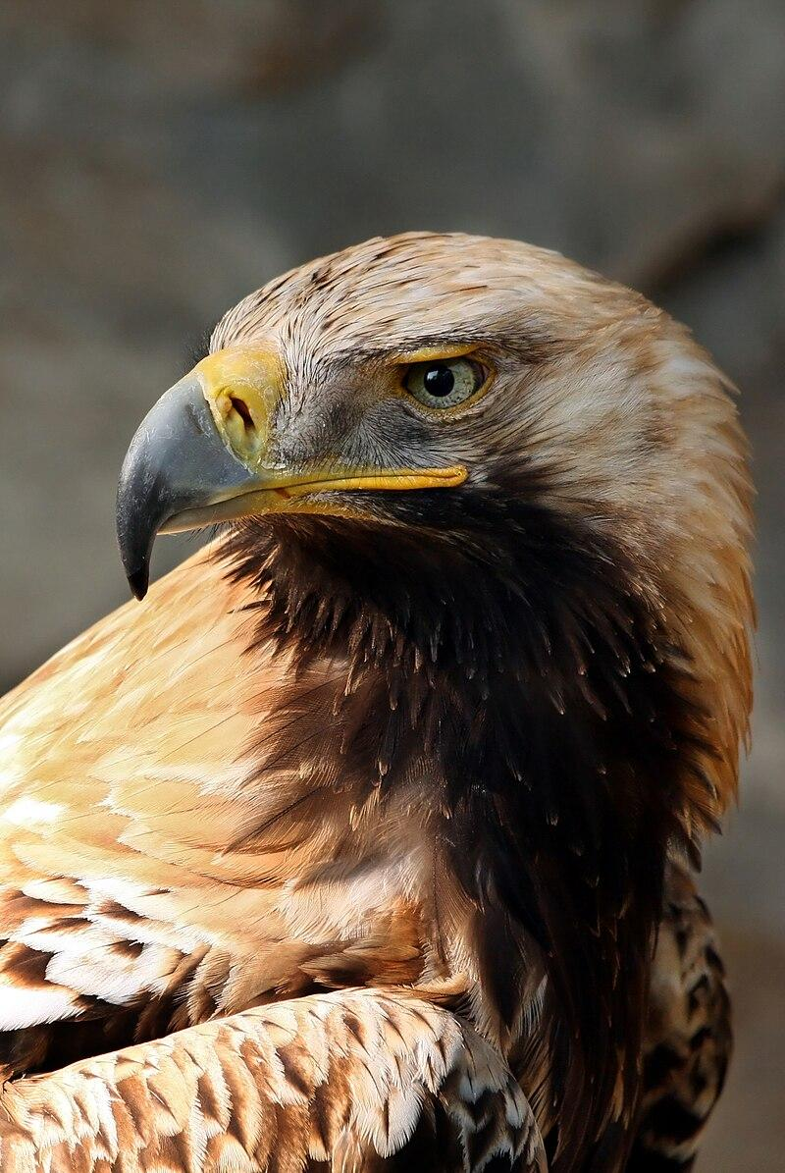
Да векуваш с орлите!
Едно пожелание, най-често за рожден ден, което значи, че се желае още много години живот, такъв какъвто имат орлите.
Има много легенди за дълголетието на орлите, за това че те знаят къде е изворът на вечната младост.
В действителност орлите имат продължителност на живота около 20–25 години, като в плен (в зоологически градини) могат да живеят до 40 години, но тогава за птицата се полагат много грижи - ежедневно хранене и медицинска помощ, каквито в природата няма.
Снимка: Wikipedia

Slide 12
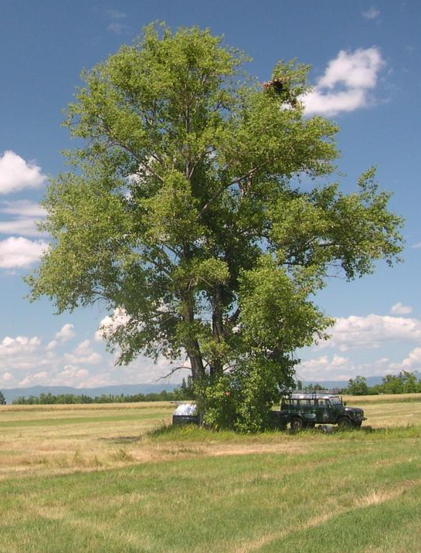
Във всяка легенда има капка истина.
А дълговечните орли, може би са по-скоро дълговечни гнезда.
Орлите строят много здрави гнезда. Това е трудна работа, но щом веднъж го направят, те могат да го използват години наред. От време на време орлите добавят още клони и тревички и така гнездото става все по-голямо и масивно – понякога тежи дори около 200 килограма!
Хората често виждали, че в едно гнездо винаги има орли и си мислели, че това са същите птици от много години. Но истината е, че орлите могат да се сменят – ако с една от птиците се случи нещо, на нейно място идва друга. Така гнездото може да е много старо, но орлите в него да са нови.
Снимка: Wikipedia

Slide 13
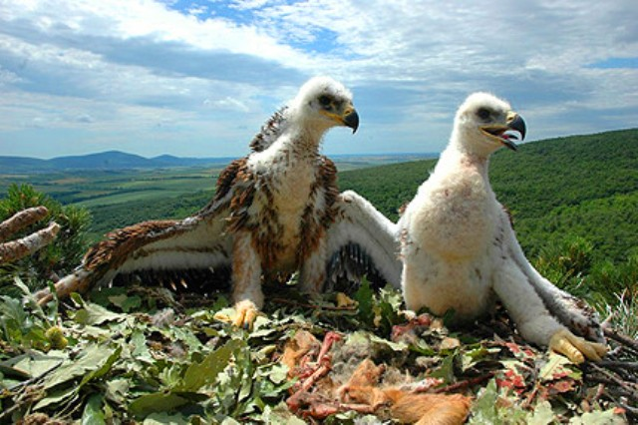
В гнездото.
Царските орли най-често снасят 2 яйца, но рядко и двете оцеляват и излитат от гнездото.
При тях се наблюдава един феномен, наречен каинизъм (от библейската история за Кайн и Авел). Ако знаете тази история, вероятно се сещате какво се случва и тук. Природата има сурови закони, и ако времето е лошо и храната недостатъчна, по-голямото орле убива по-малкото. Така се осигурява оцеляването на поне едното малко във времена на недостиг.
Снимка: БДЗП

Slide 14
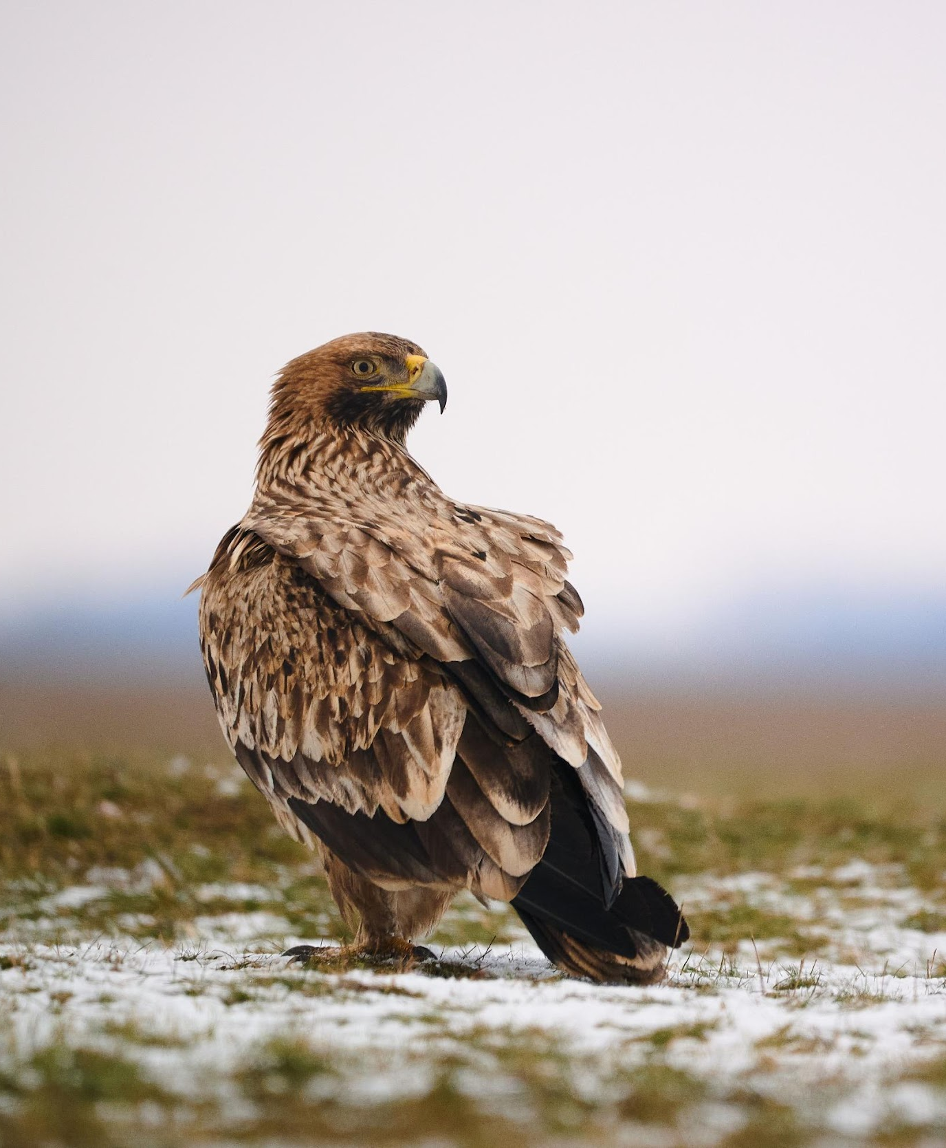
След напускане на гнездото младите царски орли скитат.
Първите 4–5 години на младия царски орел преминават в пътувания по широкия свят. На север от нас, към Румъния и Украйна, към близкия Изток – Турция, Ливан, Израел, Сирия.
След това някои птици се връщат, там където са се излюпили. Това се нарича филопатризъм (от древногръцки филос – обичам и патриос – родина). За да намерят партньор и да свият гнездо.
Снимка: Canva

Slide 15
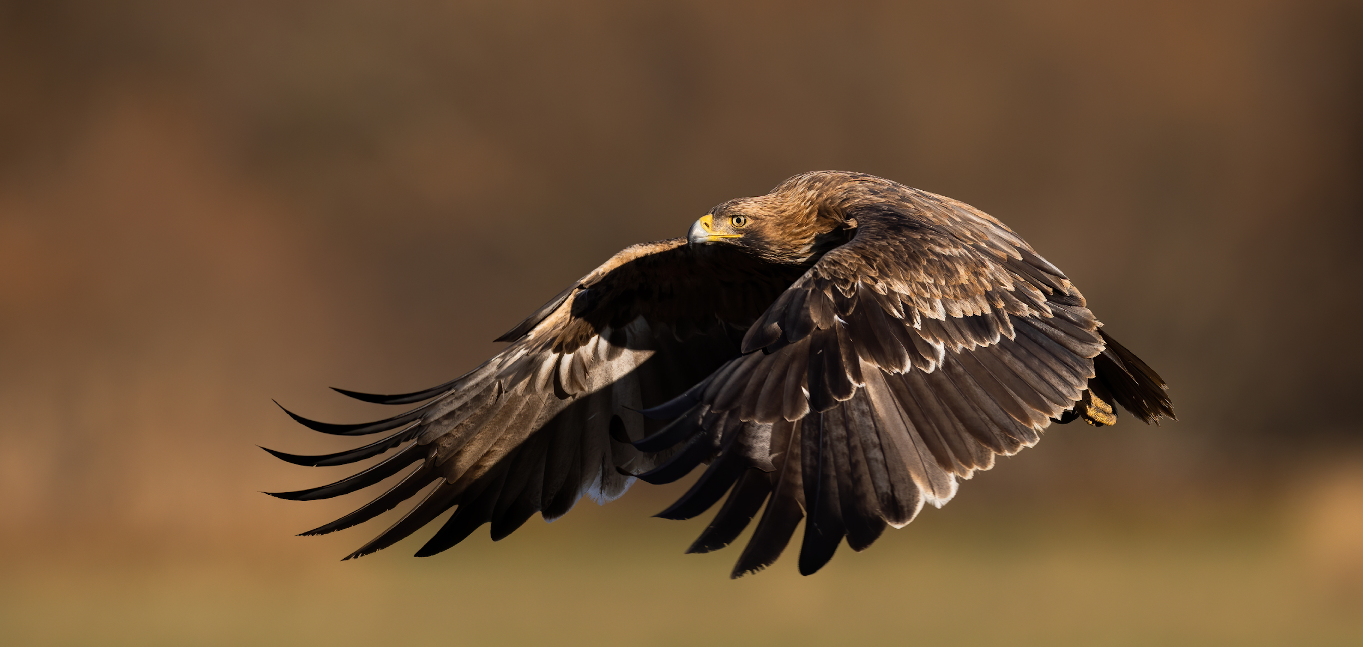
На ръба на изчезването.
В България видът беше на ръба на изчезването, след като години наред числеността му намаляваше и намаляваше. 5 двойки през 2003 – критично малко птици, царският орел изчезваше пред очите ни.
Горди сме да кажем, че след години безспирна работа на много природозащитници, които не губеха надежда, днес през 2025 година вече двойките царски орли са 45.
Но бъдещето остава несигурно.
Снимка: Wikipedia

Slide 16

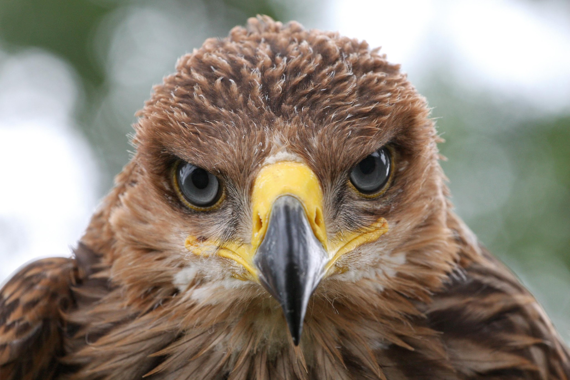
Бъдещето на този символ на свободата е в нашите ръце. От нас зависи дали ще има орли и чиста и дива природа.
Бъдещите природозащитници, лесовъди, ветеринари и учени сте вие деца.
Снимка: Canva

Slide 17
💔
Какво застрашава
царските орли?
💚
Как помагаме на
царските орли?
🌾 Ловните им терирории, които са с ниска трева и били пасища за животни, вече са земеделски земи. Така изчезват лалугерите, с които орлите се хранят.
🐑 Работи се с фермерите, за да запазят традиционната паша на животните и да не обработват земята с химикали. Изкупува се земя, която да се запази..
🌳 Изсичат се големи и стари дървета, на които те гнездят.
👁️ Гнездата се охраняват постоянно и се поставят и изкуствени.
⚡️ Младите птици се сблъскват с електрически стълбове, когато скитат или мигрират.
🔋 Електрическите стълбове се обезопасяват така, че да не са опасни за птиците.
☠️ Птиците загиват заради отровни примамки за борба с други хищници, поставени от хората, за да опазят домашните си животни.
🐕 Специално обучени кучета откриват отровени птици, а хората, поставили забранените примамки, се откриват и наказват от закона.
⁉️ Все още не знаем за всички опасни места и ситуации, пред които са изправени орлите.
📡 Птиците се проследяват със сателитни предаватели, за да научим повече кои места посещават.
Снимка: Wikipedia

Slide 18
Да поговорим!
Защо хората са го нарекли “царски” орел?
Защо хищниците на върха на хранителната верига са най-застрашени от изчезване?
Каква според вас е връзката между растенията, дребните бозайници (като лалугер, мишка) и орлите?
Как зависи храната на една птица от формата на клюна и ноктите и?
Защо, малките пойни птички снасят повече (и по-често) яйца и отглеждат повече малки, а големите хищни птици най-често имат по две яйца и отглеждат по едно малко?
Снимка: Markus Hintzen / Laif / Redux

